Slide 1
Le consentement et la loi
Secondaire 4
Culture et citoyenneté québécoise

Slide 2
Que veut dire consentir?
Action de donner son accord à une action, à un projet ; acquiescement, approbation, assentiment : Il a agi avec mon consentement.
(Larousse)
Accepter
Acquiescer
Vouloir
Notes:
NOTES À L’ENSEIGNANT
Amorce: Donner des exemples, consentir au don d’organe, consentir lorsque l’on signe un contrat

Slide 3
Le consentement sexuel
« Chacun des partenaires doit consentir à une activité sexuelle.
C’est-à-dire que chacun accepte que l’activité ait lieu, que ce soit
une relation sexuelle
un baiser
ou tout autre geste de nature sexuelle. »
Source: Éducaloi – Le consentement sexuel
Notes:
NOTES À L’ENSEIGNANT
La définition légale du consentement sexuel
Le consentement à des attouchements sexuels, c’est donner clairement son accord à une activité sexuelle par des paroles ou des gestes. Selon cette définition, si une personne garde le silence ou ne fait rien, elle ne donne pas son accord à une activité sexuelle.
Une personne peut donner son consentement et changer d’idée. À partir de ce moment, c’est comme si la personne annulait son consentement.
Source: Éducaloi – Le consentement sexuel - https://educaloi.qc.ca/capsules/le-consentement-sexuel/

Slide 4
Le consentement doit être clair
Pour donner son consentement, une personne
peut dire qu’elle est d’accord avec les gestes de son partenaire
peut aussi montrer son accord par des paroles, des gestes ou une attitude, comme un sourire
Source: Éducaloi – Le consentement sexuel
Notes:
Source: Éducaloi – Le consentement sexuel - https://educaloi.qc.ca/capsules/le-consentement-sexuel/

Slide 5
Le consentement doit être libre et éclairé
Dans certaine situation le consentement n’est pas valide
l’un des partenaires se sent obligé d’accepter
l’un des partenaires accepte sans être au courant de certains risques importants (infection transmissible sexuellement)
la personne accepte une activité sexuelle parce qu’on la force physiquement ou qu’on menace de lui faire mal
la personne ne peut pas donner son consentement (elle est intoxiquée ou inconsciente)
la personne n’a pas l’âge pour donner son consentement
Source: Éducaloi – Le consentement sexuel
Notes:
Source: Éducaloi – Le consentement sexuel - https://educaloi.qc.ca/capsules/le-consentement-sexuel/
Extra
Consentement sexuel : Et si je change d’avis – Éducaloi (court vidéo) https://educaloi.qc.ca/publications/consentement-sexuel-et-si-je-change-davis/
Infographie à imprimer Consentement, as-tu l’âge? – Éducaloi https://educaloi.qc.ca/wp-content/uploads/infographie_consentement_sexuel.pdf

Slide 6
Le silence
Une personne qui garde le silence ou ne fait rien ne donne pas son accord à un geste sexuel.
L’absence de résistance
Une personne n’a pas besoin de résister physiquement pour montrer qu’elle n’est pas d’accord.
Dire oui à certains gestes, dire non à d’autres
Une personne peut consentir à certaines activités sexuelles et ne pas être d’accord avec d’autres.
Dire oui puis changer d’idée pendant l’activité sexuelle
Une personne peut arrêter de consentir à une activité sexuelle à tout moment. Dès qu’une personne exprime son refus par des paroles ou des gestes, l’activité sexuelle doit cesser.
Quand on ne donne pas son accord à des attouchements sexuels comme un baiser, une caresse ou une relation sexuelle, il y a alors agression sexuelle.
Source: Éducaloi – Le consentement sexuel
Notes:
Source: Éducaloi – Le consentement sexuel - https://educaloi.qc.ca/capsules/le-consentement-sexuel/
Quand on ne donne pas son accord à des attouchements sexuels comme un baiser, une caresse ou une relation sexuelle, il y a alors agression sexuelle.

Slide 7
CONSENTEMENT
Clair
Libre et sans contrainte
Éclairé et enthousiaste
Peut être retiré à tout moment
Notes:
NOTES À L’ENSEIGNANT
DOIT ÊTRE CLAIR
Le consentement est important dans les relations sexuelles, car lorsqu’il n’est pas réellement présent, il y a des conséquences psychologiques importantes.
Pour donner son consentement, une personne peut dire qu’elle est d’accord avec les gestes de son partenaire. Elle peut aussi montrer son accord par des paroles, des gestes ou une attitude, comme un sourire.
Le silence: une personne qui garde le silence ou ne fait rien ne donne pas son accord à un geste sexuel.
L’absence de résistance :une personne n’a pas besoin de résister physiquement pour montrer qu’elle n’est pas d’accord.
LIBRE ET SANS CONTRAINTES
Lorsque l’un des partenaires se sent obligé d’accepter, à cause de menaces ou chantage, le consentement n’est pas valide
Lorsqu’une personne accepte une activité sexuelle parce qu’on la force physiquement ou qu’on menace de lui faire mal, le consentement n’est pas valide.
ÉCLAIRÉ ET ENTHOUSIASTE
Lorsque l’un des partenaires accepte sans être au courant de certains risques importants (exemple : le partenaire être séropositif) le consentement n’est pas valide car il n’est pas éclairé.
Une personne inconsciente ne peut pas donner son consentement.
PEUT ÊTRE RETIRÉ À TOUT MOMENT

Slide 8
Source: Campagne de sensibilisation contre les violences sexuelles « Ni viande ni objet » réalisée par les étudiants du cégep de Sherbrooke
Notes:
NOTES À L’ENSEIGNANT
Discussion de groupe sur la campagne de sensibilisation contre les violences sexuelles.
Sources: https://www.cegepsherbrooke.qc.ca/fr/contrelesviolencessexuelles
Toutes les affiches se trouvent ici: https://elixir.qc.ca/sois-pro/wp-content/uploads/2020/06/ni-viande-ni-objet.pdf

Slide 9
Le consentement sexuel chez les ados
La loi par rapport au consentement sexuel diffère selon l’âge des personnes concernées.
Pour les adolescents le consentement est valide quand l’autre partenaire a environ le même âge.
Le consentement est invalide quand il y a un rapport de force.
Notes:
Source:
Éducaloi – Le consentement sexuel des adolescents https://educaloi.qc.ca/capsules/consentement-sexuel-adolescents/

Slide 10
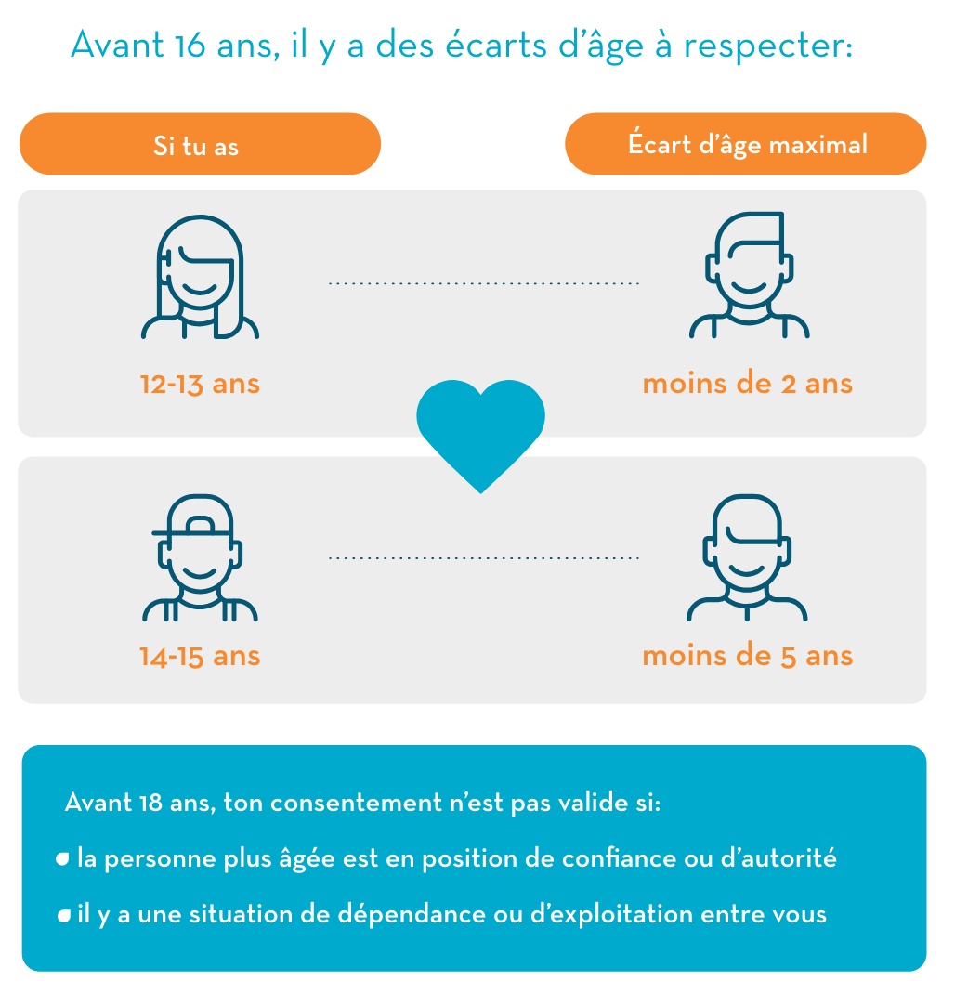
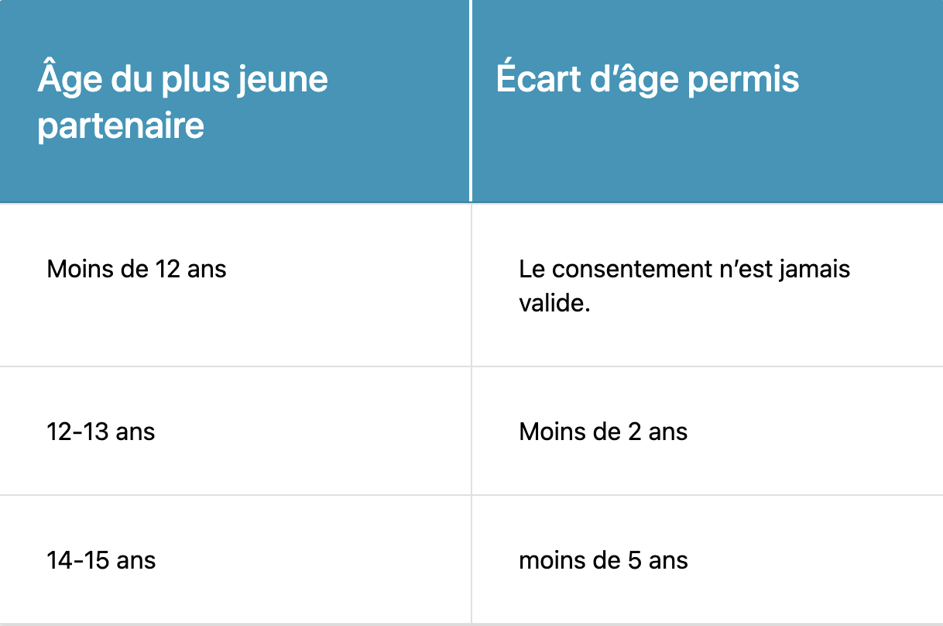
Source: Éducaloi Infographie à imprimer Consentement, as-tu l’âge?
Notes:
NOTES À L’ENSEIGNANT
Quand l’écart d’âge n’est pas permis, le partenaire le plus âgé risque d’être accusé
même si le plus jeune partenaire dit oui
même si les parents des partenaires sont d’accord avec la relation
CHEZ LES MINEURS LE CONSENTEMENT N’EST PAS VALIDE, MÊME SI LE MINEUR DIT OUI DANS CERTAINES SITUATIONS !
Lorsque la différence d’âge n’est pas respectée.
Lorsqu’il y a un rapport de pouvoir ou d’autorité
Sources
Éducaloi – Le consentement sexuel - https://educaloi.qc.ca/capsules/le-consentement-sexuel/
Consentement sexuel : Et si je change d’avis – Éducaloi (court vidéo) https://educaloi.qc.ca/publications/consentement-sexuel-et-si-je-change-davis/
Infographie à imprimer Consentement, as-tu l’âge? – Éducaloi https://educaloi.qc.ca/wp-content/uploads/infographie_consentement_sexuel.pdf

Slide 11
Le rapport de force le déséquilibre dans la relation
Avant 18 ans, l’adolescent ne peut pas donner un consentement valide quand il est dans une position vulnérable ou de faiblesse dans la relation.
Même s’il est d’accord!
Il y a un rapport de force quand l’adolescent se trouve
en situation de dépendance
en situation d’exploitation
en situation d’autorité
en situation de confiance
Source: Éducaloi – Le consentement sexuel des adolescents
Notes:
NOTES À L’ENSEIGNANT
Exemple:
L’adolescent peut être en situation de dépendance si l’autre partenaire l’héberge alors qu’il n’a pas d’autre endroit où aller.
Un enseignant, un entraîneur sportif ou un mentor peut être en position d’autorité ou de confiance envers un adolescent.
Pour conclure que le consentement n’était pas valide, un juge évalue chaque situation au cas par cas. Ce n’est pas le rôle ou le poste occupé par le partenaire qui est important, c’est le déséquilibre qu’il y a dans la relation.
Source: Éducaloi – Le consentement sexuel des adolescents
https://educaloi.qc.ca/capsules/consentement-sexuel-adolescents/

Slide 12
Le consentement dans le cyber-espace
Source: Campagne publicitaire du Collectif social
Notes:
Source: Campagne de sensibilisation du Collectif social: https://lecollectifsocial.ca/boite-a-projets/lutte-contre-les-violences-sexuelles/campagnes-de-prevention/

Slide 13
Vrai ou faux? Source : Projet SEXTO, un projet établi entre des établissements scolaires, des services de police du Québec et le Directeur des poursuites criminelles et pénales (DPCP).
Est-il facile pour une personne qui a envoyé des images intimes à d’autres personnes de les faire retirer complètement du cyberespace ?
La majorité des adolescents échangent-ils des sextos ?
Un intervenant scolaire peut-il confisquer l’appareil d’un élève s’il contient du contenu s’apparentant à de la pornographie juvénile ?
Notes:
NOTES À L’ENSEIGNANT
Une image intime: ça peut être…(Les élèves appellent parfois ces images des « nudes »)
Une image à connotation sexuelle où on y voit principalement les parties génitales, les seins ou les fesses.
Une image où on y voit une personne dans une activité sexuelle explicite, qui inclut souvent de la nudité. L’activité sexuelle explicite, c’est plus qu’un baiser ou une caresse.
Une image intime, c'est parfois quand une personne envoie une photo ou une vidéo d'elle-même. Ça peut aussi être quelqu’un d’autre qui l’a prise avec son consentement. D'autres fois, les images sont prises à l'insu de l'autre personne. Par exemple, dans les vestiaires après le cours d'éducation physique.
Réponses:
1- FAUX. Il est possible de faire des démarches afin de retirer les images d’Internet, mais il est impossible de s’assurer à 100% que celles-ci soient retrouvées et retirées. Pour plus d’informations, référez-vous au site Internet du Centre canadien de la protection de l'enfance: AIDEZMOISVP.CA
2- FAUX. Au Québec, 12,8% des adolescents (1er à 5e secondaire) ont déjà reçu au moins une fois des demandes d’envoi de photos/vidéos à caractère sexuel. De ce nombre, 22,6% des jeunes ont accepté d’envoyer des photos/vidéos (Beaumont et coll. (2018)). (Cette statistique date tout de même de 6 ans!)
3- VRAI. En vertu de ses obligations légales, l’intervenant peut confisquer l’appareil d’un élève afin d’assurer l’intégrité physique et psychologique d’un étudiant et assurer un climat exempt d’intimidation et de violence dans l’école.
Cette diapositive a été faite à partir de la campagne de sensibilisation PAS OBLIGÉ DE TOUT PARTAGER: https://pasobligedetoutpartager.info/

Slide 14
Pour partager des images intimes, le consentement est obligatoire
Une personne qui partage des images intimes d’une personne de moins de 18 ans pourrait être accusée de deux crimes :
Partage non-consensuel d’images intimes
Distribution de pornographie juvénile (si la personne sur l’image a moins de 18 ans).
UN MINEUR PEUT ÊTRE ACCUSÉ !
Notes:
NOTES À L’ENSEIGNANT
Article d’Éducaloi (incluant une courte vidéo) sur le sujet : https://www.educaloi.qc.ca/capsules/partager-des-images-intimes-un-crime
« Assurez-vous que les élèves comprennent bien le concept de consentement (et donc, le terme non-consensuel). Pour savoir si une personne consent à ce que l'on envoie une image intime de lui ou d'elle, il faut lui demander d'abord. Le consentement doit être ''libre et éclairé''; c’est-à-dire que la personne ne doit pas accepter sous la menace ni parce qu'elle s'y sent obligée.
On entend souvent parler de la notion de consentement dans le contexte d'activités sexuelles (consentement sexuel). Cependant, le consentement est une notion juridique beaucoup plus large. Par exemple, le crime « Partage non-consensuel d'images intimes » fait référence au consentement par rapport au partage de l'image intime, et non la prise de celle-ci. On dit souvent que le consentement doit être « libre et éclairé » pour être valide. Voici une définition du consentement : « Accord donné par une personne à une proposition. », ainsi que du consentement libre et éclairé : « Consentement donné sans contrainte et en toute connaissance de cause.»
Une personne qui partage des images intimes d’une personne de moins de 18 ans pourrait être accusée de deux crimes : partage non-consensuel d’images intimes et distribution de pornographie juvénile (si la personne sur l’image a moins de 18 ans).
Informations complémentaires pour l’enseignant: L’élève qui prend une photo intime de lui-même ou d'elle-même et qui l’envoie à d’autres ne sera généralement pas accusée de distribution de pornographie juvénile. Les policiers vont généralement la considérer comme une victime.
Sources:
Code criminel, art. 162,1, 163.1
REID, H., Dictionnaire de droit québécois et canadien, « Consentement », p.135-136

Slide 15
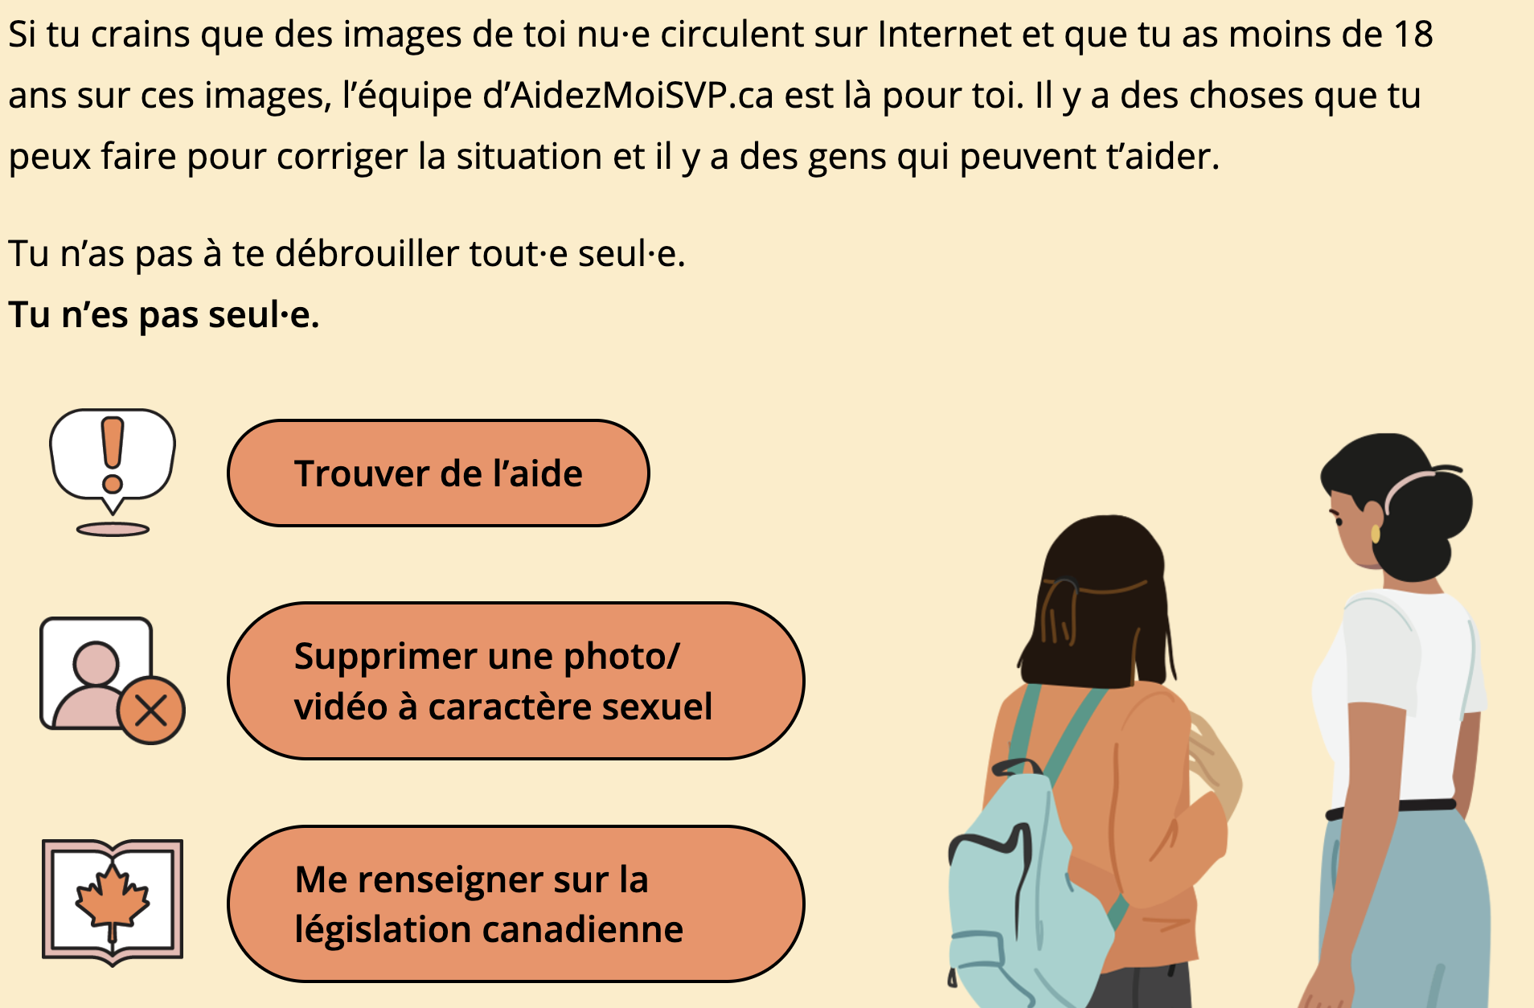
Notes:
NOTES À L’ENSEIGNANT
Il est recommandé de présenter les ressources afin d’outiller les élèves dans le besoin. Vous pouvez visionner en classe la courte vidéo explicative des services de Aidez-moi SVP.ca : https://needhelpnow.ca/fr/#getting-help
Tous les organismes québécois offrant de l’aide psychosociale aux personnes victimes d’agression sexuelle se trouvent ici, classés selon les régions administratives :
https://www.quebec.ca/famille-et-soutien-aux-personnes/violences/agression-sexuelle-aide-ressources/organismes-d-aide-aux-victimes

